Slide 1
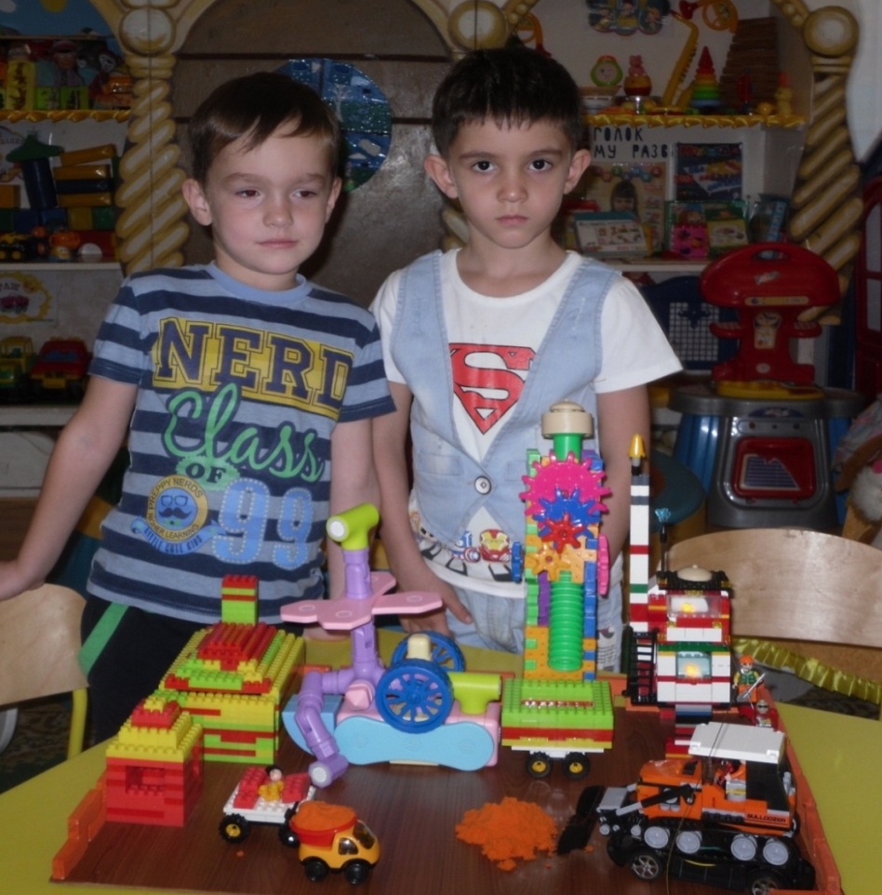
СП «Детский сад Журавушка» ГБОУ СОШ №1 г.Похвистнево
Инженерная книга
«Макет кирпичного завода»
Выполнили дети старшей группы
Атабаев И. (6 лет),
Гаммершмидт М. (6 лет)
Педагог Шакирова О.В.

Slide 2
Идея и общее содержание проекта
Данный проект направлен на развитие конструктивных способностей, расширению кругозора и развитию познавательной активности у дошкольников.
В ходе проекта дети познакомятся с технологией изготовления кирпича, придумают макет кирпичного завода, построят с помощью различного конструктора поэтапно цеха по изготовлению кирпича, обыграют постройку. Дети проявят технически – творческие способности при постройке макета кирпичного завода.

Slide 3
Цель:
Стимулировать детское техническое творчество, развивать у дошкольников интерес к моделированию и конструированию через реализацию проекта «Макет кирпичного завода».
Задачи:
Развивать познавательную активность, конструктивные способности, техническое творчество в ходе создания цехов для макета кирпичного завода;
Познакомить с такой промышленностью Самарского края, как производство кирпичей;
Познакомить детей с технологией изготовления кирпичей;
Формировать способности с помощью взрослых осуществлять поиск информации в различных источниках об этапах изготовления кирпичей, подбирать конструктор для создания построек цехов кирпичного завода;
Формировать представления о профессиях людей, работающих на кирпичном заводе;
Активизировать словарь по теме: кирпичная промышленность.

Slide 4
2. История вопроса и существующие способы решения проблемы
Ислам и Максим с интересом рассматривали различные архитектурные здания, построенные из кирпича. Воспитанники были восхищены красотой и разнообразием построек и каково же было их удивление, когда они узнали, что строительный материал (кирпичи) изготавливает тоже люди.

Slide 5
3. Комплексное исследование и решение на основе исследования
У нас в Самарской области развиты различные виды промышленности, а вот кирпичного завода у нас в городе нет…

Slide 6
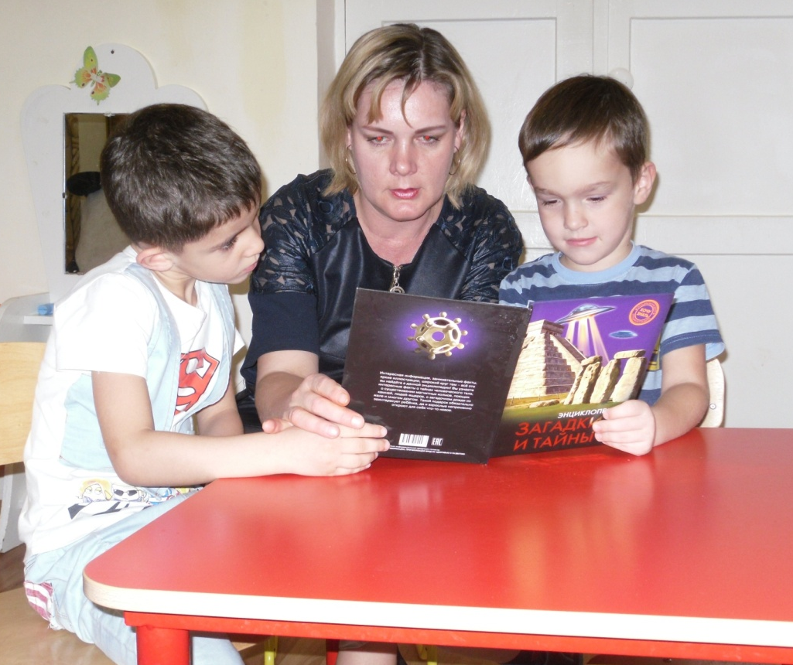
Дааа, проблема. А давай сами построим кирпичный завод и ребятам покажем.

Slide 7
4. Описание процесса подготовки проекта
Беседы о работе кирпичного завода: этапы производства кирпича, какие цеха существуют на кирпичном заводе, профессии людей работающих в данной промышленности и т.д.
Просмотр фильмов и презентаций о производстве кирпича.
Знакомство с правилами техники безопасности на кирпичном заводе.
Сюжетно-ролевые игры «Маленькие строители», «Мы – архитекторы».
Виртуальная экскурсия на кирпичный завод в интернете.
Дидактические игры «Что из чего?», «Профессии», «Транспорт», «Чей инструмент».

Slide 8
Познакомились с этапами производства кирпича.
Нарисовали план - схему постройки кирпичного завода.

Slide 9
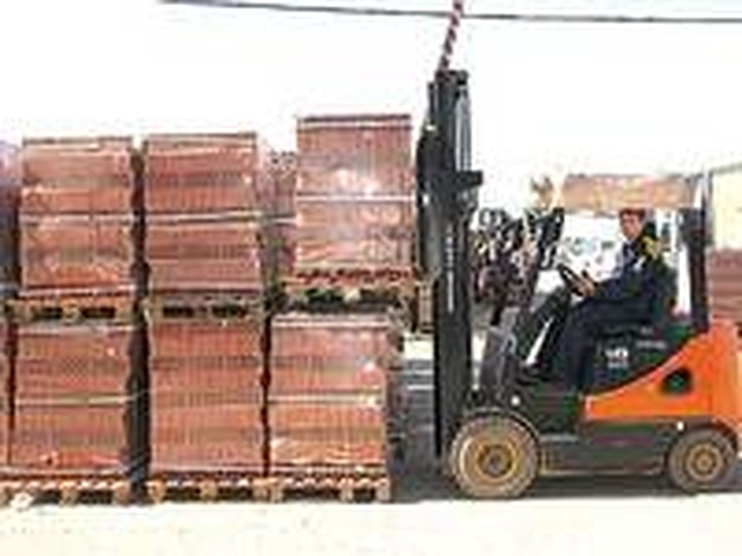
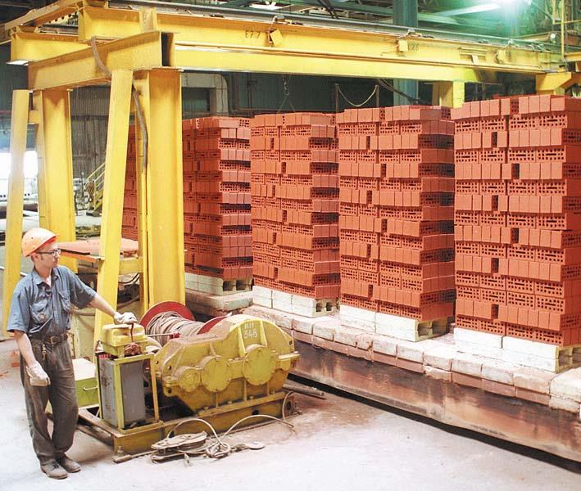
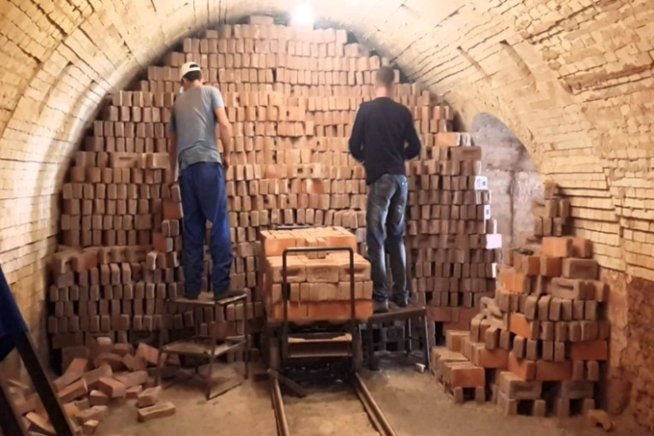
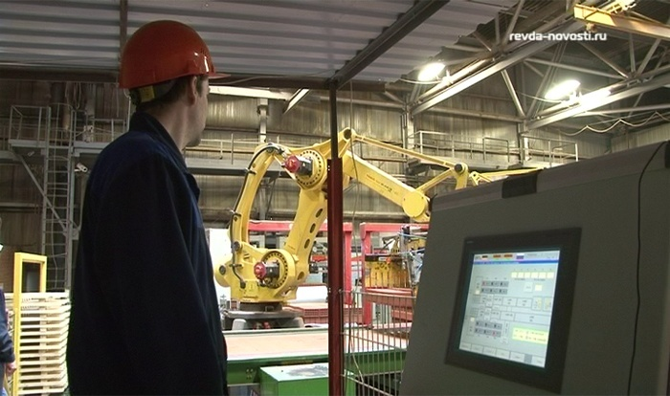
Познакомились с профессиями людей, работающих на кирпичном заводе.
Погрузчики
Водители, крановщики
Компьютерщики
Цигельники

Slide 12
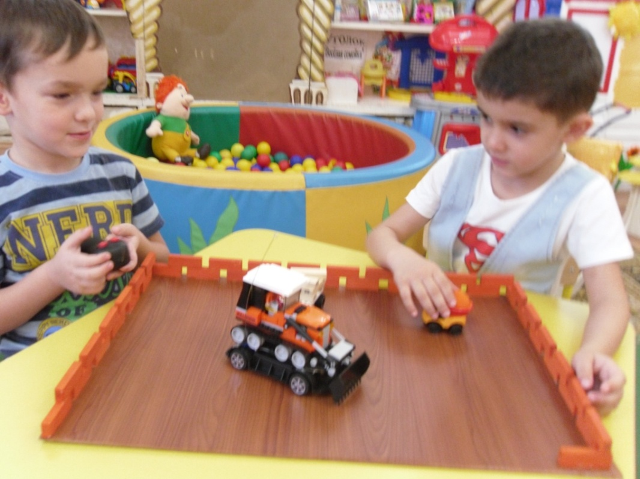
Собрали транспорт, необходимый для макета кирпичного завода из лего - конструктора
А давай сами из LEGO – конструктора бульдозер соберем! Добавим механизм, пульт управления и сможем им управлять!
Для нашего кирпичного завода нам потребуется спецтехника: экскаваторы, бульдозеры, самосвалы, вилочный погрузчик!

Slide 13
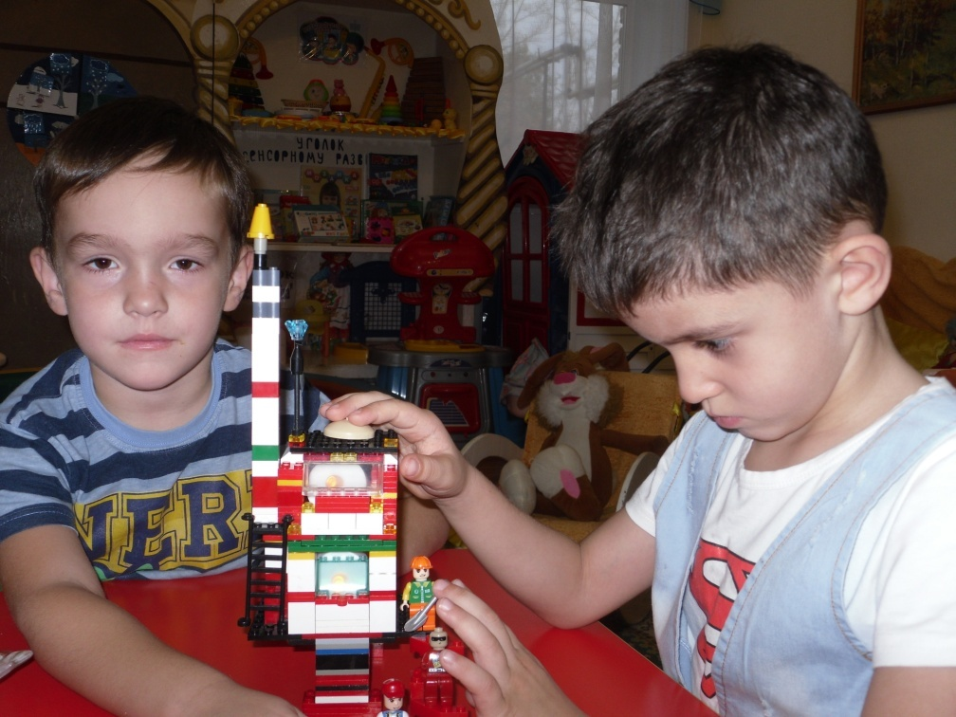
Строительство офиса для макета кирпичного завода
из LEGO конструктора

Slide 14
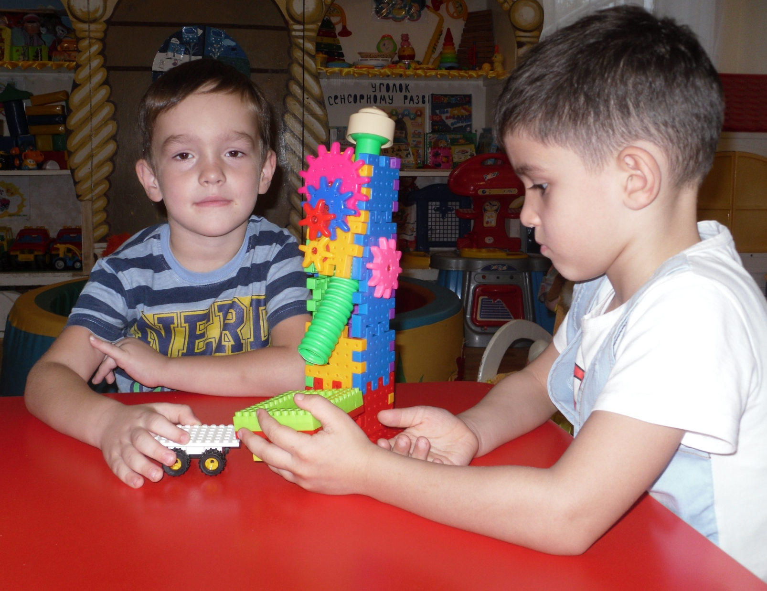
Построили цех по смешиванию и очищению сырья
для изготовления кирпича из конструктора «Движущиеся шестеренки»

Slide 15
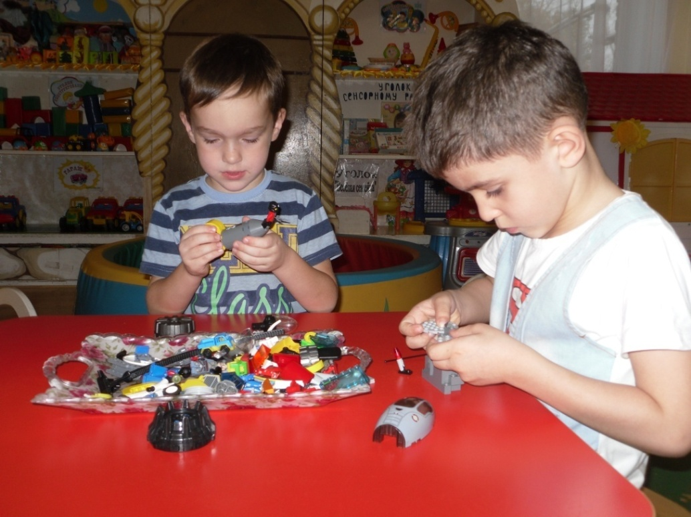
В этом цеху наше сырье приобретет правильную форму кирпича
Строим цех формования кирпича

Slide 16
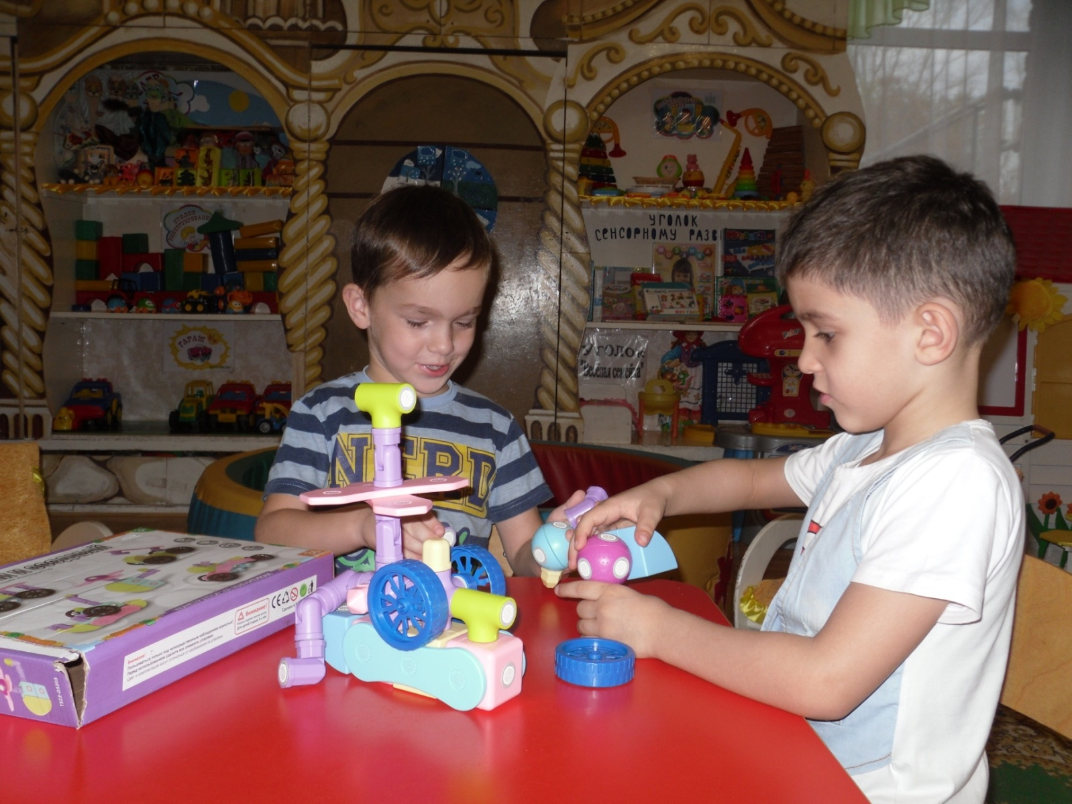
Построили цех для сушки кирпича из магнитного конструктора

Slide 17
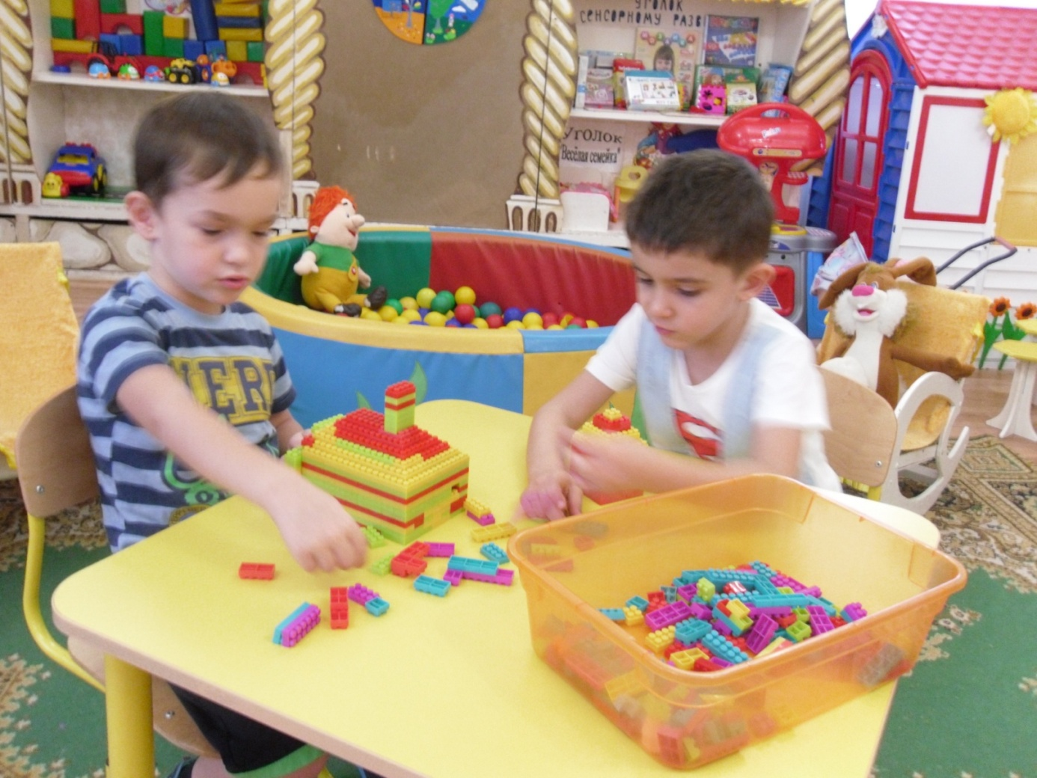
Построили цех для обжига кирпича

Slide 18
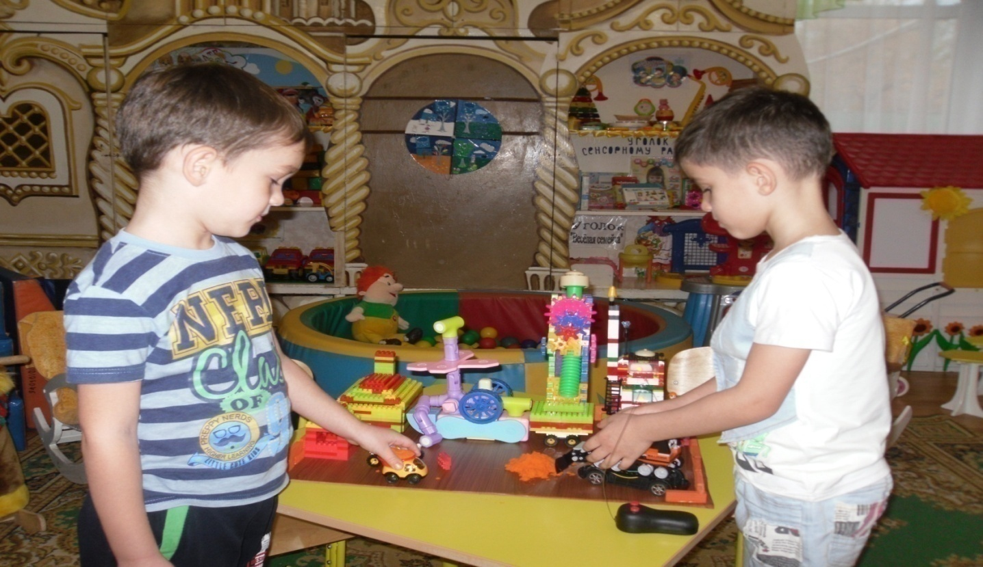
Расставили поэтапно построенные цеха кирпичного завода и обыграли постройку .
Да, нелегкая работа – постройка кирпичного завода!
Но мы справились, УРА! Ребятам показать пора!

Slide 19
Список литературы:
Комарова Л. Г. Строим из LEGO (моделирование логических отношений и объектов реального мира средствами конструктора LEGO). — М.: ЛИНКА-ПРЕСС, 2001.
Куцакова Л. В. Занятия по конструированию из строительного материала в средней группе детского сада. – М.: Феникс, 2009. – 79 с.
Куцакова Л.В. Конструирование и ручной труд в детском саду. - М.: Эксмо, 2010. – 114 с.
Лиштван З.В. Конструирование. - М.: Владос, 2011. – 217 с.
Лусс Т.В. Формирование навыков конструктивно-игровой деятельности у детей с помощью ЛЕГО. – М.: Гуманитарный издательский центр ВЛАДОС, 2003.– 104 с.
Рыкова Е. А. LEGO-Лаборатория (LEGO ControlLab). Учебно-методическое пособие. – СПб, 2001, - 59 с.
Фешина Е.В. Лего конструирование в детском саду: Пособие для педагогов. - М.: Сфера, 2011. – 243 с.
Список сайтов
http://www.int-edu.ru/
http://www.lego.com/ru-ru/
http://education.lego.com/ru-ru/preschool-and-school

